Slide 1
UNIFIED HETEROGENEOUS KVCACHE MEMORY POOL · SOFTWARE ARCHITECTURE DRAFT
KVC 软件架构设计文档初稿
顶层设计与八个专题设计设想
KVCache（大模型注意力键值缓存，在自回归生成中保存历史 Key/Value 激活，避免后续 Token 重复计算）
请求路径
资源边界
安全边界
目录命中只返回候选。系统核对语义、持有权与剩余预算后，才决定加载或重算。
执行 HBM 由推理框架管理。KVC 统一对象身份、位置、生命周期与访问方法。
目标设备可见性、完整性、排空与地址代际分别验证，禁止半写数据被消费。
面向开发人员与架构评审 · 方案 B · 2026-09-06 · 设计讨论稿
Notes:
这一版是软件架构设计初稿，目标是把开发人员真正需要落实的责任边界和请求流程讲清楚。KVC 统一的是缓存对象的身份、位置、生命周期、消费条件和访问方法，不会接管推理框架的执行显存，也不会替代底层通信库实现硬件协议。全稿采用设计讨论口径：已有需求按受控需求文件引用；尚未冻结的进程名、接口和数据结构明确写为设计建议；性能算例只说明预算推导方法，不当作实测结果。串讲时建议先记住三个判断：目录命中只是候选；执行 HBM 仍由框架分配；任何目标缓冲只有收到设备可见性与完整性证据后才能接入。内容依据：两份用户指定的顶层架构 V0.1 分析文档。

Slide 2
设计范围、材料口径与本轮评审目标
第 02 / 15 页
先冻结所有权、交互契约和安全不变量，再讨论线程数、队列数与硬件规格
1. 这份初稿回答的问题
2. 三种材料口径
3. 本轮优先形成的决定
统一对象：缓存身份、版本、副本位置、持有权和访问方法如何表达。
部署实体：哪些逻辑留在推理进程，哪些下沉到节点、目录和管理服务。
请求闭环：一次命中如何经过候选、授权、选路、传输、可见性和接入。
故障回退：取消、部分完成、迟到写和地址撤销时，物理区间何时能复用。
已有需求：受控 SRS、需求树或阶段要求已经明确提出的目标。
设计建议：本稿提出的进程划分、接口草图、数据结构与部署算法，待评审冻结。
预算算例：用于说明如何从业务时限反推模块预算，不代表当前硬件已经达到。
证据边界：模拟、局部设备实测和系统实测分别标记，不能相互替代。
所有权：对象、副本、持有权与执行 HBM 分别由谁维护。
目录一致性：候选发现、可靠提交、镜像新鲜度和精确授权怎样分层。
KPCL 契约：提交、部分完成、目标设备可见、取消与排空如何报告。
验收口径：同一请求的关键路径事件、分位数和失败样本如何对账。
【核心结论】 本稿先建立可实现、可验证的责任边界。待验证数字不会写成既成性能结论。
Notes:
这一页先界定初稿要解决的问题。架构设计不能停在组件清单，需要回答同一个前缀对象由谁生成、保存在哪里、查询读取哪些状态、正文经过哪些硬件，以及失败后谁负责排空。三种口径必须始终分开：已有需求可以进入验收追溯；设计建议需要评审决定；预算算例用于复算，不能写成硬件承诺。本轮最值得收敛的是四项：对象和执行显存的所有权、目录可靠提交与本地镜像的关系、KPCL 的完成与排空语义、端到端事件对账方法。线程数、队列数、分片数和设备规格应在真实模型画像与流量回放后确定，过早冻结容易把实现锁进错误假设。内容依据：两份 V0.1 架构分析文档的“设计口径”和“评审需要形成的决定”。

Slide 3
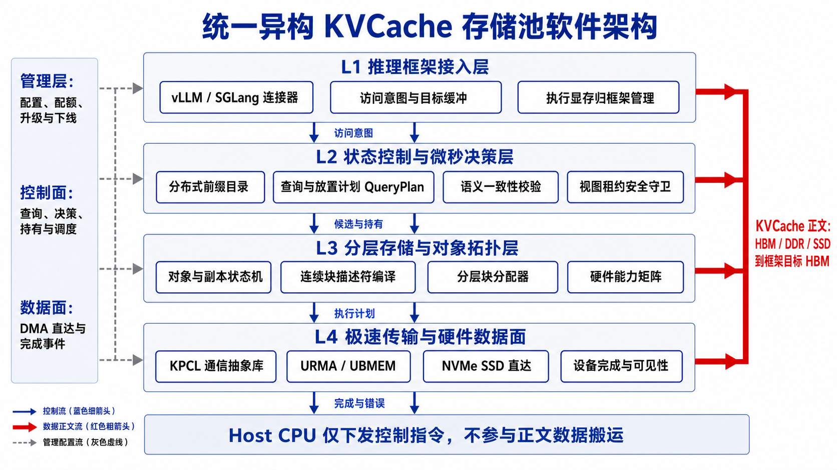
软件四层架构与管理、控制、数据三面分工
第 03 / 15 页
四层用于接口责任分解，三面用于运行隔离；两种视角不能混成进程数量
开发时需要守住的边界
框架层：提供访问意图、请求预算和目标缓冲，继续拥有执行 HBM。
控制层：查询候选、核对语义、申请持有权并生成执行计划。
对象层：维护副本状态、连续块清单、分层位置和能力快照。
传输层：KPCL（封装底层通信能力的接口库）执行控制消息与批量传输。
术语：URMA 是通用远程直接内存访问；UBMEM 是统一总线内存直通共享协议。
【核心结论】 控制面下发小型描述符和计划，数据面搬运缓存正文。Host CPU 不参与正文数据拷贝。
Notes:
图中四层回答接口契约，管理、控制、数据三面回答运行隔离。L1 连接框架，接收访问意图、剩余预算和目标缓冲。L2 只处理候选、语义、持有与计划，不搬运正文。L3 管理对象、副本、物理区间和分层位置。L4 通过 KPCL 调用 URMA、UBMEM 或存储后端执行传输。这里有两个硬边界：执行 HBM 仍归推理框架，KVC 只能申请框架明确划出的池额度或把数据加载到框架提供的目标区间；管理服务不进入单次请求正文路径。KPCL 是独立团队实现的通信接口库，KVC 提供流量类别、依赖、截止时间和语义标识，底层返回真实路径、完成和错误证据。内容依据：两份源文档的专题一与专题六。图片由本次任务按中文工程图方式生成。

Slide 4
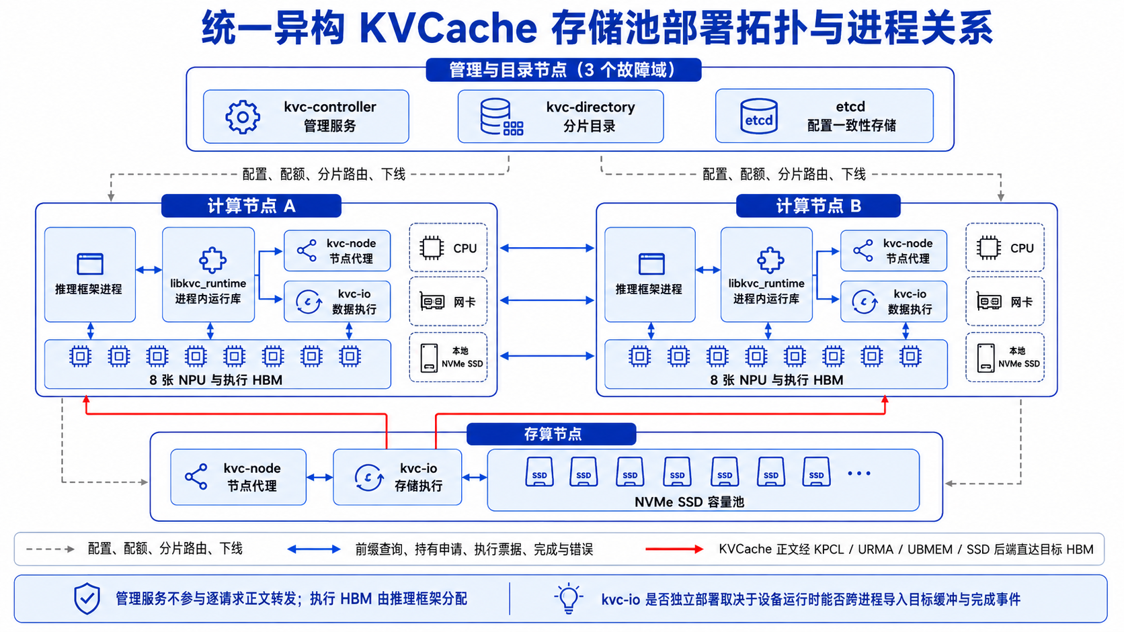
部署拓扑、进程实体与设备上下文边界
第 04 / 15 页
进程划分取决于设备所有权、跨进程句柄能力和故障域，不由 38 个 SR 数量决定
部署算法而非固定数量
进程内运行库：保留请求快路径、框架事件和多卡协调，避免跨进程往返。
节点代理：单写节点资源、对象所有权、配额和后台生命周期。
数据执行：kvc-io 只有在目标缓冲和完成事件可跨进程导入时才独立部署。
目录服务：承载前缀分片和发布记录，不承担正文中转。
管理服务：维护期望配置、分片分配、升级和下线。
【核心结论】 先验证目标缓冲、设备事件和注册句柄的进程边界，再决定 kvc-io 采用进程内执行还是独立进程。
Notes:
部署图采用一套可调整的算法，而不是固定进程表。高频的连接器、局部查询、计划决策和框架设备事件优先留在推理进程内。节点代理负责本节点资源、对象所有权和后台策略；目录服务保存可可靠提交的前缀与副本发现状态；管理服务负责低频配置、升级和下线。kvc-io 是否独立是一个硬件运行时问题：只有目标缓冲、设备上下文和完成事件可以安全跨进程导入，独立 I/O 进程才成立。否则数据执行必须嵌入框架工作进程，不能靠增加一次正文拷贝补救。图中的两个计算节点和一个存储节点只是关系示意，线上实例数需要由 NUMA、I/O 亲和域和目录分片负载推导。内容依据：两份源文档的专题二。图片由本次任务生成。

Slide 5
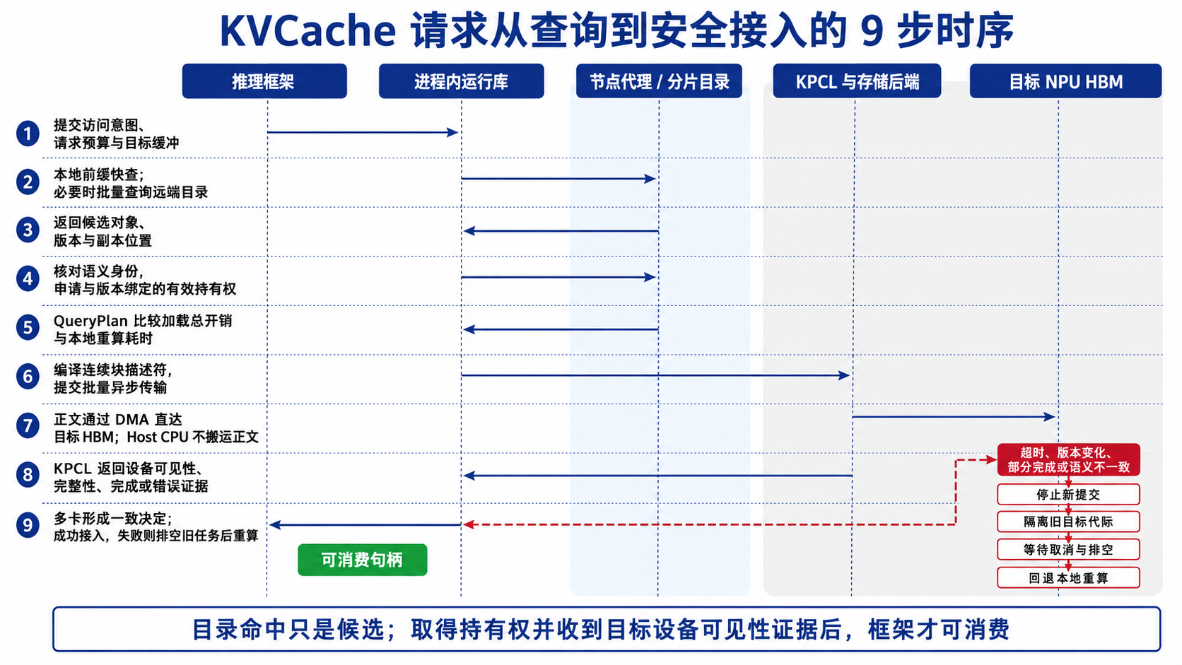
一次请求从前缀查询到安全接入的完整时序
第 05 / 15 页
目录发现、持有授权、传输完成和框架消费是四个不同阶段
四类完成语义要分开
本地完成：调用线程可继续，不代表设备已经可读。
源可复用：发送侧缓冲不再被硬件读取。
目标可消费：目标 NPU 在正确同步域内已经看见数据。
持久完成：存储数据和索引达到约定的恢复等级。
失败处理：取消逻辑与物理排空分离；旧目标代际排空前不能复用。
【核心结论】 目录命中只解决“在哪里”，持有权与可见性证据解决“能否安全消费”。缺少任一条件就回退并排空旧任务。
Notes:
九步时序把一个真实请求串起来。框架先给出访问意图、目标缓冲和剩余预算。运行库查本地镜像，必要时批量查远端目录，拿到的只是候选对象和副本位置。随后核对语义身份，向所有者取得与版本绑定的持有权，QueryPlan 再判断加载是否有净收益。描述符编译后提交批量传输，正文由设备 DMA 写入目标 HBM。KPCL 必须分别报告完成、目标设备可见性、完整性或错误。最后各 rank 对版本和安全前缀形成一致决定，框架才接入。若超时、版本变化或部分完成，先停止新提交，隔离旧目标代际并等待排空，再选择重算。忽略排空会让迟到写覆盖已经分配给新请求的缓冲。内容依据：第二份源文档的 3.4、5.3、6.4 和 8.4。

Slide 6
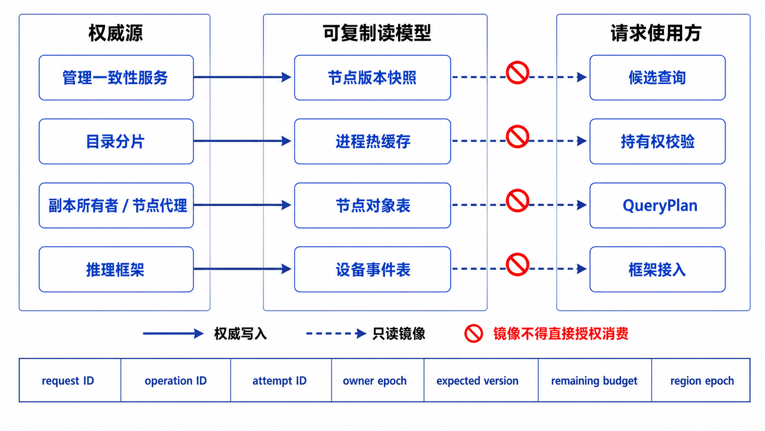
元数据权威、读模型与消费路径
第 06 / 15 页
四类权威源分别维护事实，热缓存和节点镜像只负责缩短查询路径
这张图解决什么问题
权威写入：配置、目录、物理副本和设备消费状态由不同所有者维护。
只读镜像：版本快照、热缓存与节点对象表只复制查询所需摘要。
消费门禁：候选仍需核对版本、持有权和目标设备可见性。
跨进程字段：使用 ID、代际、偏移、长度和剩余预算，不传普通指针。
恢复原则：恢复持久记录后重建易失地址与句柄，不复活旧设备上下文。
【核心结论】 读模型允许陈旧并可保守放弃复用，但只有权威所有者才能授予新的消费权。
Notes:
这一页改为权威源、可复制读模型和请求使用方三列图。管理一致性服务维护成员与配置代际；目录分片维护已经提交的前缀发布与副本发现；副本所有者维护物理状态、注册句柄和持有权；推理框架维护执行 HBM 与设备消费事件。中间的节点快照、进程热缓存、节点对象表和设备事件表只是读模型，用于降低查询开销。读模型可以短暂陈旧，因此只能提供候选，不能直接授权消费。跨进程消息使用 request、operation、attempt ID 与多个 epoch 关联请求，不携带普通指针。消费前仍要向所有者核对版本和持有权，并等待目标设备可见性与完整性证据。内容依据：第二份源文档专题三的元数据所有权与恢复设计。

Slide 7
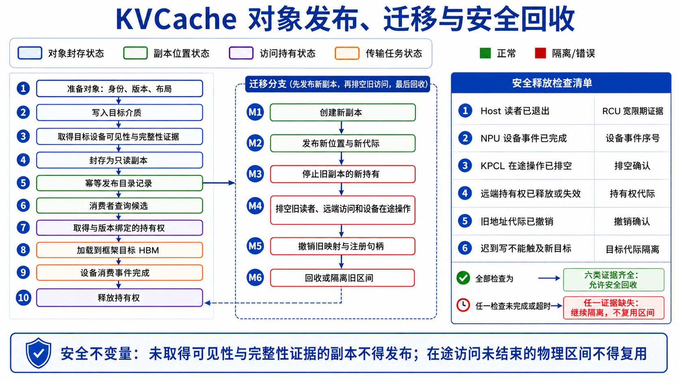
对象发布、迁移与安全回收状态设计
第 07 / 15 页
对象、单个副本、访问持有和传输任务分别建模，避免一个大状态枚举混淆并发事实
状态机实现要点
发布：数据先取得目标可见性与完整性证据，再幂等写入目录。
迁移：创建新副本、发布新代际，再停止旧副本的新持有。
排空：等待 Host 读者、NPU 事件、远端持有和 KPCL 在途操作退出。
回收：撤销旧映射与句柄后，物理区间才能复用；证据不足则保持隔离。
租约：到期只阻止新的持有或提交，不代表设备已经停止访问。
【核心结论】 先发布新副本，再排空旧访问，最后回收旧区间。超时不能替代设备静止证据。
Notes:
生命周期图采用四组状态：对象封存、单个副本位置、访问持有和传输任务。一个对象可以同时有一个可消费旧副本和一个迁移中的新副本，因此不能用一个枚举把整个对象标成迁移中。发布流程坚持数据先完成，再提交目录记录。迁移先创建并验证新副本，发布新位置和新代际，随后停止旧副本的新持有，等待 Host 读者、设备事件、远端访问与 KPCL 在途操作全部退出，再撤销映射并回收。租约到期只说明不能新增访问，不说明旧设备操作已经停止。任何证据缺失都应保持隔离，宁可暂时少一段容量，也不能把旧物理区间提前分配给新请求。内容依据：第二份源文档 3.4、8.1 和 8.4。图片已按完成语义分离原则修订。

Slide 8
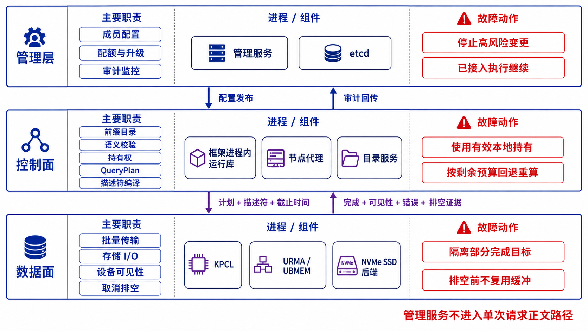
管理层、控制面与数据面的部署隔离
第 08 / 15 页
三面通过窄接口协同，隔离资源争用与故障传播，不是简单拆成三套服务
隔离边界如何落地
管理层：只发布低频配置与接收审计，不进入单次请求正文路径。
控制面：负责候选、语义、持有、计划与描述符，不搬运正文。
数据面：按描述符执行传输，返回完成、可见性、错误和排空证据。
下行契约：计划、段清单、依赖、流量类和截止时间必须有界。
故障边界：部分完成目标保持隔离，物理排空前不得复用缓冲。
【核心结论】 三面可以复用底层通信能力，但资源所有权、队列信用和故障动作必须分别定义。
Notes:
这页用三条水平泳道说明管理层、控制面和数据面的职责与故障动作。管理层维护成员、配置、配额、升级和审计，只向控制面发布低频配置，不进入单次请求正文路径。控制面在框架进程内运行库、节点代理和目录服务中处理前缀候选、语义校验、持有权、QueryPlan 与描述符编译。数据面由 KPCL、URMA、UBMEM 和存储后端执行批量传输与存储 I/O。控制面向下只发送计划、描述符、截止时间和流量类别；数据面向上返回完成、可见性、错误和排空证据。资源隔离不仅是进程隔离，还要为 CPU 热核、队列信用、在途字节、接收缓冲和共享 PCIe 瓶颈设置上限。内容依据：两份源文档专题四。

Slide 9
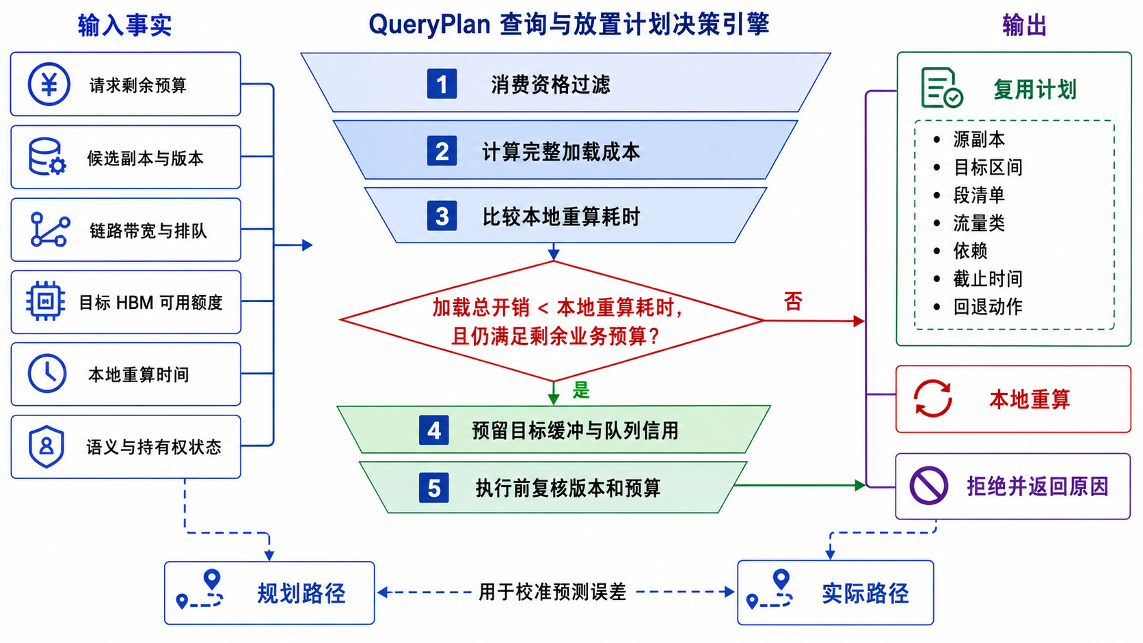
QueryPlan 输入、决策与输出
第 09 / 15 页
QueryPlan（在请求预算内比较加载路径与本地重算的决策组件）把路径事实转成可执行计划
决策器实现细节
输入快照：候选版本、链路排队、目标 HBM、重算耗时和剩余预算必须同代。
完整成本：计入查询、持有、转换、排队、传输、设备可见性、多卡同步与框架接入。
双重条件：加载更快且请求仍能满足剩余业务预算，才进入复用路径。
资源预留：计划落地前先拿到目标缓冲、队列信用和在途字节额度。
执行前复核：版本、预算或排队变化时重新判断，并记录规划路径与实际路径。
【核心结论】 目录命中只产生候选，QueryPlan 通过完整成本与剩余预算两道门决定加载或重算。
Notes:
QueryPlan 的输入不是一个命中位，而是一组同代快照：请求剩余预算、带版本的候选副本、链路带宽和排队、目标 HBM 额度、本地重算时间、语义与持有权状态。决策流程先过滤不具备消费资格的候选，再计算完整加载成本，并和本地重算比较。完整成本不能漏掉已经发生的目录查询、持有权获取、布局转换、队列等待、正文传输、目标设备可见性、多卡同步和框架接入。只有加载总开销小于本地重算耗时，同时请求仍能满足剩余业务预算，系统才预留目标缓冲与队列信用。提交前再次核对版本和预算。执行后同时记录规划路径和实际路径，用于校准预测误差。内容依据：两份源文档专题一、五和七。

Slide 10
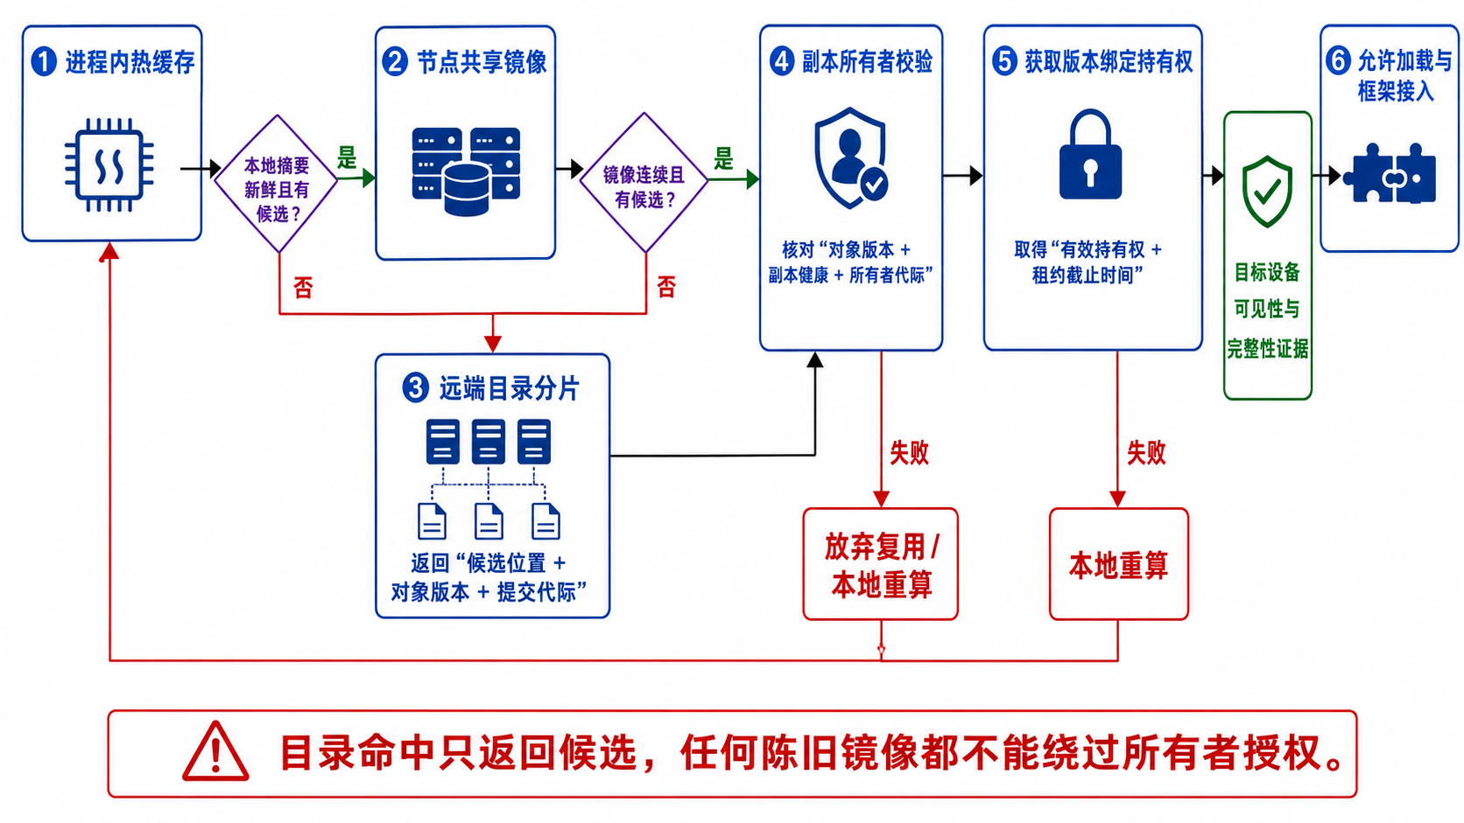
分布式前缀目录的具体查询路径
第 10 / 15 页
请求依次经过进程热缓存、节点镜像、远端分片、所有者校验和设备可见性门禁
路径分支说明
一级命中：本地摘要新鲜时可跳过远端目录，但不能跳过所有者校验。
镜像断档：停止确定性否定，批量查询远端分片或保守回退。
远端返回：只返回候选位置、对象版本和提交代际。
所有者校验：核对对象版本、副本健康和所有者代际，再授予持有权。
失败回路：任一校验失败立即放弃复用或本地重算。
【核心结论】 本地快路径缩短的是候选发现时间，任何陈旧镜像都不能绕过所有者授权与设备可见性证据。
Notes:
图中给出一条可落地的查询路径。请求先查进程内热缓存，本地摘要新鲜并找到候选时，可以跳过节点镜像和远端目录，但仍必须进入副本所有者校验。未命中或摘要过期时查询节点共享镜像；镜像出现提交序号断档时，不能给出确定性否定，系统应批量查询远端目录分片或按预算回退。远端目录只返回候选位置、对象版本和提交代际。随后副本所有者核对对象版本、副本健康与所有者代际，并授予与版本绑定的持有权。加载完成后，目标设备可见性和完整性证据通过，框架才能接入。任何一步失败都走放弃复用或本地重算回路。内容依据：第二份源文档 3.2 至 3.6。

Slide 11
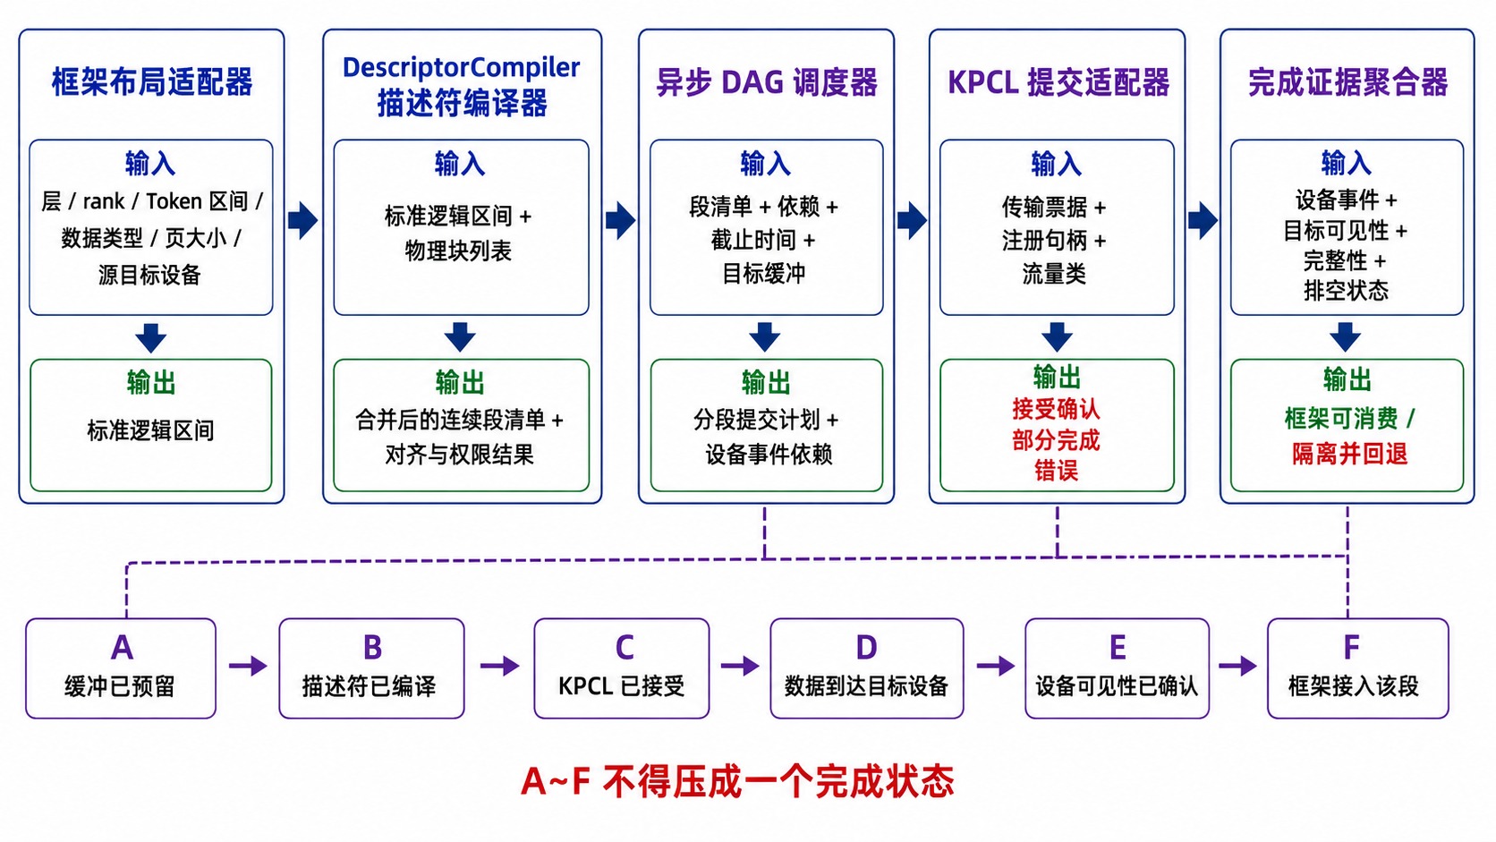
描述符编译与异步 DAG 模块接口
第 11 / 15 页
从框架布局输入到完成证据输出，每个模块只承担一段可验收职责
模块输入输出说明
布局适配：把层、rank、Token 区间和设备布局归一为逻辑区间。
描述符编译：合并物理连续块并校验对齐、权限和后端分段限制。
DAG 调度：把段清单、依赖、截止时间与目标缓冲编成分段计划。
KPCL 适配：提交传输票据并接收部分完成、错误与实际路径。
证据聚合：设备可见后才输出框架可消费；否则隔离并回退。
【核心结论】 模块输入输出构成可对账链路，A~F 六个事件不能压成一个含义模糊的完成位。
Notes:
这页按模块输入输出展开。框架布局适配器接收层、rank、Token 区间、数据类型、页大小以及源目标设备，输出标准逻辑区间。描述符编译器再把逻辑区间和物理块列表合并成连续段清单，并返回对齐与权限检查结果。异步 DAG 调度器接收段清单、依赖、截止时间和目标缓冲，生成分段提交计划与设备事件依赖。KPCL 适配器提交传输票据、注册句柄和流量类别，返回接受确认、部分完成和错误。完成证据聚合器收集设备事件、目标可见性、完整性与排空状态，最终给出框架可消费或隔离回退。A 到 F 六个事件分别保留，便于定位卡点和安全取消。内容依据：两份源文档专题三、五、六。

Slide 12
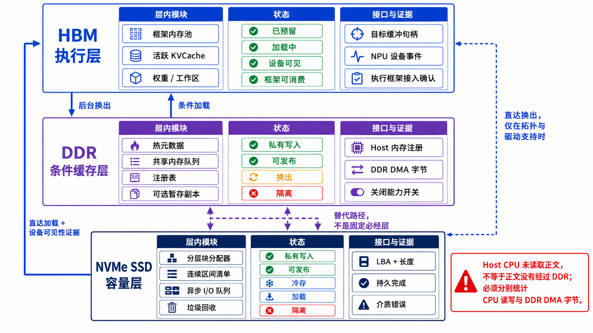
HBM、DDR 与 NVMe SSD 的分层交互
第 12 / 15 页
每层分别维护内部模块、状态和完成证据，跨层路径按真实拓扑单独准入
层间交互规则
HBM 执行层：框架持有目标缓冲和设备事件，只有设备可见后才能接入。
DDR 条件层：固定承担热元数据和共享队列，正文暂存可按平台关闭。
SSD 容量层：维护分层块、连续区间、异步 I/O 与持久完成。
直达路径：拓扑、驱动、访问控制和目标可见性全部验证后才登记。
独立计量：CPU 正文读写与 DDR DMA 字节必须分开统计。
【核心结论】 HBM 负责执行，NVMe SSD 负责容量，DDR 按条件参与，三层之间不存在未经验证的固定直达关系。
Notes:
图中每一层都分为层内模块、状态、接口与证据。HBM 执行层由推理框架管理内存池、活跃 KVCache、权重和工作区，目标缓冲句柄与 NPU 设备事件决定框架何时可以消费。DDR 条件缓存层固定承载热元数据、共享内存队列和注册表，可选承担经验证的暂存副本；这项能力必须可以关闭。NVMe SSD 容量层维护分层块分配器、连续区间清单、异步 I/O 队列和垃圾回收，并分别记录私有写入、可发布、冷存、加载和隔离。HBM 与 SSD 的直达加载或换出只有在 PCIe 拓扑、驱动和目标可见性都通过验证时才登记。CPU 正文读写与 DDR DMA 字节需要分开计量。内容依据：两份源文档专题一、二、四和五。

Slide 13
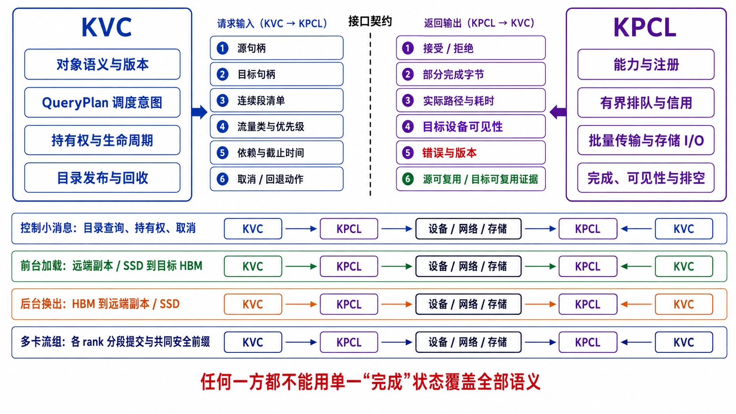
KVC 与 KPCL 的接口责任和流量闭环
第 13 / 15 页
KVC 发送业务意图，KPCL 返回真实路径与设备证据，四类流量共享同一可观测契约
接口契约阅读方式
KVC 输入：源目标句柄、连续段、流量类、优先级、依赖、截止时间与回退动作。
KPCL 输出：接受状态、部分完成、实际路径、耗时、可见性和底层错误。
安全证据：分别返回源可复用、目标可消费与排空完成。
四类流量：控制消息、前台加载、后台换出和多卡流组采用同一关联 ID。
完成语义：任何一方都不能用单一完成状态覆盖全部语义。
【核心结论】 KVC 负责业务语义与生命周期，KPCL 负责执行和设备事实，双向接口必须返回可验证的完成与排空证据。
Notes:
这页把 KVC 和 KPCL 的责任、输入输出与联合流量放在一张接口图中。KVC 负责对象语义与版本、QueryPlan 调度意图、持有权与生命周期、目录发布与回收。它向 KPCL 提供源目标句柄、连续段清单、流量类别和优先级、依赖与截止时间以及取消和回退动作。KPCL 负责能力注册、有界排队与信用、批量传输与存储 I/O、完成、可见性和排空。它返回接受或拒绝、部分完成字节、实际路径与耗时、目标设备可见性、错误与版本以及源目标缓冲可复用证据。底部四条泳道用于回放控制小消息、前台加载、后台换出和多卡流组，全部使用同一请求关联 ID 形成闭环。内容依据：第二份源文档专题六，并吸收第一份源文档的流量模型。

Slide 14
性能预算、尾延迟与故障回退的统一验证方法
第 14 / 15 页
端到端使用同一请求事件重建关键路径；模块 P99 不能直接相加得到端到端 P99
性能预算与测量边界
故障对象与回退动作
业务输入：绑定模型、硬件、输入/输出长度、到达率、并发、复用分布和后台负载。
关键路径：用 DAG 记录查询、目标缓冲、持有、传输、可见性、计算与返回的真实依赖。
尾延迟：直接统计端到端分位数；阶段预算同时分配超限概率，不能把多个 P99 当作上界相加。
吞吐：分别报告总 QPS、成功 QPS 和满足全部 SLO 的有效 QPS，超时请求保留在分母。
现有目标：本地快判、前缀匹配、计划决策、路由、提交、多卡等待与 E3 门槛按受控需求逐项绑定起止事件。
目录不可用：有效本地持有继续使用；新远查在请求预算耗尽前放弃并重算。
网络部分完成：缺段目标不得接入；旧 attempt 保持隔离直到排空。
多卡一张卡失败：各 rank 统一取消或选择共同安全前缀，避免集合通信步骤不一致。
设备重置：旧地址代际整体失效；框架重建设备上下文，KVC 不复活旧句柄。
容量或队列耗尽：先停误预取和低优先级任务，返回忙或重算建议，由框架重新准入。
观测不可用：使用本地有界缓冲或丢弃计数，不阻塞传输；验收报告标记证据缺口。
【核心结论】 性能模型决定是否值得复用，故障模型决定何时能够安全回退。两者都必须由同一请求的原始事件验证。
Notes:
性能和可靠性需要共用同一事件模型。业务输入必须绑定模型、硬件、长度分布、到达率、并发、复用比例和后台负载。端到端 TTFT 用 DAG 重建真实关键路径，查询、缓冲预留、加载和计算可以重叠，不能简单求和。多个模块 P99 相加也不能推出端到端 P99，需要直接统计同一请求的分位数，并给阶段预算分配超限概率。吞吐同时报告总 QPS、成功 QPS 和满足全部 SLO 的有效 QPS。故障侧按对象决定动作：目录故障不影响有效本地持有，网络部分完成必须隔离目标，多卡失败统一选择安全边界，设备重置使旧句柄整体失效。所有取消都区分逻辑停止和物理排空。内容依据：第二份源文档专题七、八和项目 E0~E3 阶段要求。

Slide 15
评审需要形成的决定
把同一个真实前缀对象跑通，再扩展场景和规模
1. 对象与执行边界
2. 目录与一致性
所有权：冻结对象、副本、持有权和执行 HBM 的所有者。明确框架目标缓冲、池内额度与设备事件接口。
授权链：冻结候选发现、可靠提交、镜像新鲜度、所有者授权和墓碑回收的关系。
3. KPCL 完成契约
4. 验证与准入
完成语义：分别定义本地完成、源可复用、目标设备可消费、持久完成、取消和排空。
准入条件：用真实模型画像填写字节数、队列、拓扑和预算。设计建议通过原型验证后再登记为平台能力。
首版最小闭环：一套框架连接器、一个节点代理、对象/副本/持有状态、分片目录原型、KPCL 适配、至少一条真实正文路径，以及超时、取消排空和重算回退。
谢谢 · 进入架构评审与接口讨论
Notes:
最后一页把本轮评审压缩成四个决定。第一，明确对象、副本、持有权和执行 HBM 的所有者，避免两个分配器重复承诺同一容量。第二，冻结目录可靠提交、本地镜像、候选查询和所有者授权之间的关系。第三，要求 KPCL 分别报告本地完成、源缓冲可复用、目标设备可消费、持久完成、取消和排空。第四，用真实模型画像和请求事件填写性能预算，设计建议经过原型验证后再登记为平台能力。首版实现不追求覆盖所有介质和拓扑，只需要一套连接器、一个节点代理、对象与持有状态、目录原型、KPCL 适配、一条真实正文路径，以及完整的超时、取消排空和重算回退。这个闭环跑通后，再增加共享视图、SSD 分层和多机架规模。

